Slide 1
Ajustes Finales y Code Freeze
Estabilización, Resiliencia y Manejo de Crisis (Clase 14)

Slide 2
Estabilización del Software
Llega un punto en todo proyecto donde un buen ingeniero deja de inventar código nuevo y se dedica a blindar, proteger y estabilizar lo que ya existe.

Slide 3

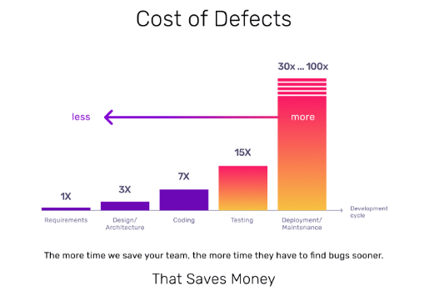
El Día Después del UAT
Enfrentando la realidad
En la clase pasada, el equipo evaluador expuso todos los fallos de su sistema. Tienen un documento lleno de "Issues".
•
No hay tiempo para repararlo todo. Entramos en fase de Triage.
•
Solo nos concentraremos en los bugs críticos (aquellos que impiden realizar el registro principal).
•
Es la fase de mayor estrés en la industria, donde se requiere cabeza fría y metodologías ágiles.

Slide 4
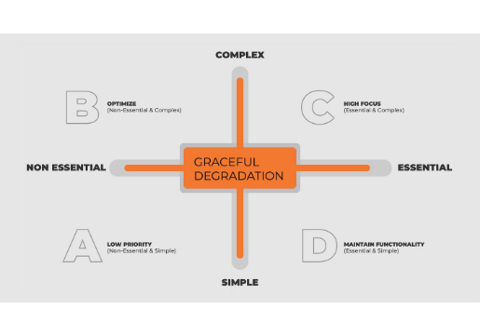
Degradación Elegante
Resiliencia de Software (Graceful Degradation)
Sabemos que el sistema va a fallar eventualmente. La meta no es la perfección, sino la resiliencia.
La Degradación Elegante es diseñar el código para que, si un componente falla (Ej. Falla la conexión a internet), el sistema entero no colapse. Simplemente desactiva algunas funciones pero mantiene el núcleo vivo.
En Java, logramos esto encapsulando operaciones riesgosas en bloques try-catch.

Slide 5
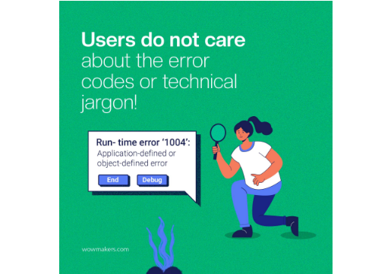
Experiencia de Usuario en Errores (UX)
No asustes al cliente
Cuando un programa explota y escupe texto rojo críptico (Ej. java.lang.NullPointerException en linea 42), el usuario siente miedo o frustración.
•
Mala Práctica: Mostrar excepciones técnicas desnudas.
•
Buena Práctica: Interceptar el error en el Controlador y traducirlo: "Aviso: Ocurrió un problema guardando el dato. Por favor, intente con un ID distinto."

Slide 6
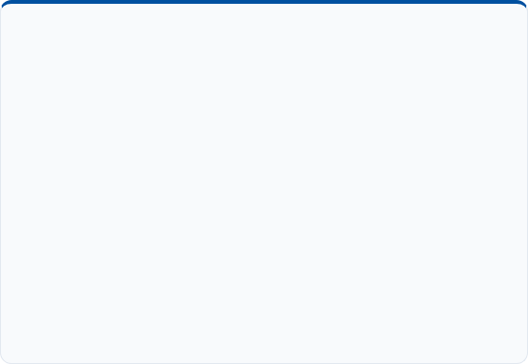
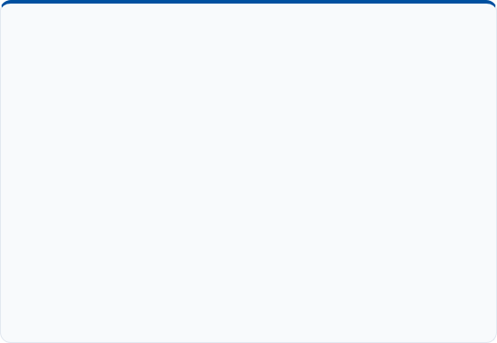
Manejo de Crisis
Hotfix (Parche Urgente)
Workaround (Solución Temporal)
Es una modificación rápida en el código fuente diseñada para resolver de inmediato un error crítico o un agujero de seguridad severo. Requiere probar y desplegar a máxima velocidad.
Si faltan 24 horas para la entrega y no pueden reparar el bug lógico, buscan un desvío o "Workaround". Si un botón de reporte causa el crasheo, simplemente ocultan ese botón por ahora para que el cliente pueda seguir usando lo principal.

Slide 7

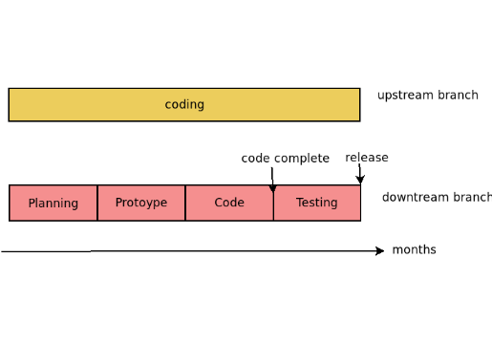
El Hito del "Code Freeze"
Prohibido inventar
El Congelamiento de Código (Code Freeze) es el momento oficial en el ciclo de vida donde se prohíbe terminantemente agregar nuevos features (características) al software.
•
Garantiza la estabilidad.
•
Las únicas modificaciones permitidas a partir de hoy son reparaciones de bugs urgentes.
•
Cualquier idea brillante o botón nuevo tendrá que esperar a la versión 2.0.

Slide 8






El Release Candidate (RC)
La Versión Candidata
Changelog
Listo para Entregar
Cuando congelamos el código, nuestra versión pasa de ser una Beta a ser un RC (Release Candidate). Por ejemplo: v1.0.0-RC1.
Acompañamos el RC con un documento (Changelog) detallando qué bugs críticos logramos reparar y qué limitaciones conocidas (Workarounds) aún existen.
Si el RC no presenta colapsos fatales en los días previos a la presentación final, se aprueba como la Versión Final Definitiva para la sustentación.

Slide 9
Inicio del Taller
Volvemos al Editor de Código.
Repararemos los bugs críticos usando try-catch, blindaremos nuestro Controlador y declararemos el Code Freeze oficial en su repositorio de GitHub.

Slide 10




Image Sources
https://cdn.prod.website-files.com/5eb9845c0972c01cdaec8415/63b49f08939f2bfb9d56454e_Cost-of-Defects.gif
Source: www.functionize.com
https://miro.medium.com/v2/resize:fit:1400/1*hmhsnrMTE2y_nXn622uoKw.jpeg
Source: wolffkraft.medium.com
https://www.wowmakers.com/static/90ad0f203b54995bde212c08fee58ec4/08.jpg
Source: www.wowmakers.com
https://trollheaven.wordpress.com/wp-content/uploads/2020/05/codefreeze.png
Source: trollheaven.wordpress.com

